Slide 1
Top 10 Länder nach Anzahl neuer Fälle in den letzten 7 Tagen
56.368.585 Fälle
1.350.713 Todesfälle (2,41%)
Land | Fälle kumulativ | Neue Fälle in den letzten 7T | Veränderung % (7T) | 7d-Inzidenz/ 100.000 Ew | R (7T) | CFR % | Trend
Vereinigte Staaten | 11.529.807 | 1.128.675 | 23,4 | 342,99 | 1,14 | 2,17 | ▲
Indien | 8.958.483 | 274.567 | -14,15 | 20,09 | 0,9 | 1,47 | ▼
Italien | 1.272.352 | 243.928 | 2,47 | 404,12 | 1,02 | 3,71 | ▲
Frankreich | 2.065.138 | 199.600 | -38,05 | 297,85 | 0,81 | 2,26 | ▼
Brasilien | 5.945.849 | 197.474 | 24,71 | 93,57 | 1,13 | 2,82 | ▲
Russische Föderation | 2.015.608 | 178.648 | 24,49 | 122,47 | 1,18 | 1,73 | ▲
Großbritannien | 1.430.341 | 173.616 | 10,12 | 260,5 | 1,02 | 3,72 | ▲
Polen | 772.823 | 154.010 | -14,09 | 405,58 | 0,91 | 1,48 | ▼
Deutschland | 855.916 | 128.363 | -1,24 | 154,62 | 0,99 | 1,56 | ▼
Spanien | 1.525.341 | 107.632 | -19,26 | 229,31 | 0,83 | 2,76 | ▼
Quelle: ECDC, Stand: 19.11.2020

Slide 2
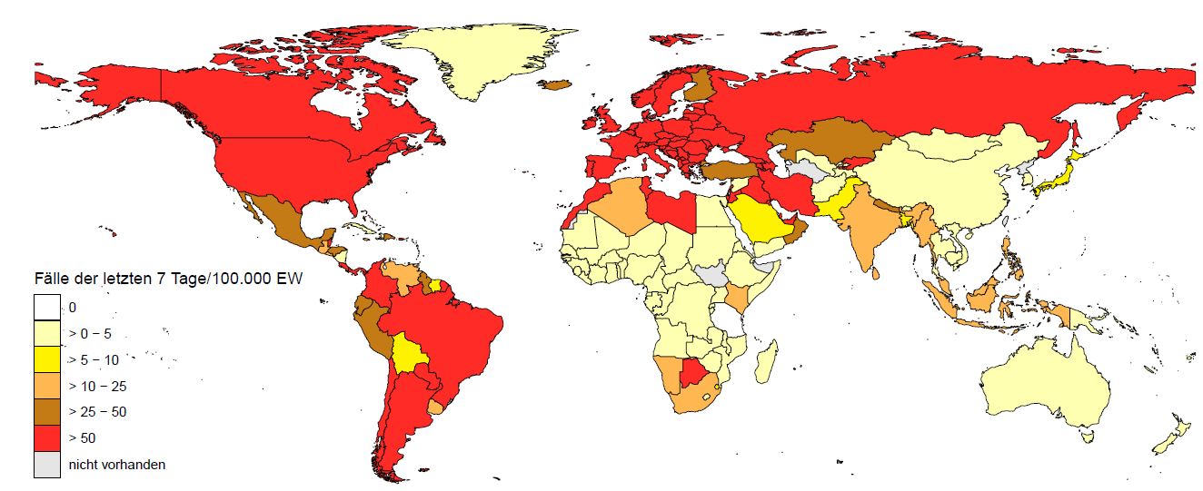
7-Tages-Inzidenz pro 100.000 Einwohner
Europa (nicht EU/EWR/UK/CH)
Land | Inzidenz 7T
Montenegro | 669,58
Andorra | 592,04
Georgien | 493,25
San Marino | 487,62
Serbien | 395,82
Nordmazedonien | 359,87
Armenien | 314,4
Kosovo | 283,24
Bosnia and Herzegovina | 273,01
Gibraltar | 249,21
Republik Moldau | 193,21
Ukraine | 182,63
Albanien | 141
Aserbaidschan | 127,42
Monaco | 123,92
Russische Föderation | 122,47
Weißrussland | 91,52
Jersey | 76,07
82 Länder/Territorien mit einer 7-Tages-Inzidenz > 50 Fälle / 100.000 Ew.
Asien
Afrika
Amerika
Land | Inzidenz 7T
Jordanien | 371,47
Libanon | 163,48
Palästina | 129,02
Iran | 104,72
Kuwait | 99,31
VAE | 87,02
Bahrain | 69,46
Malediven | 61,21
Israel | 58,75
Katar | 54,87
Kirgisistan | 53,45
Land | Inzidenz 7T
Marokko | 99,72
Cabo Verde | 80,01
Tunesien | 79,1
Libyen | 67,58
Botswana | 55,04
Land | Inzidenz 7T
Vereinigte Staaten | 342,99
Puerto Rico | 236,86
CuraÃ§ao | 183,57
Panama | 173,51
Argentinien | 147,34
Costa Rica | 143,51
Sint Maarten (NL) | 127,39
Kolumbien | 112,21
Brasilien | 93,57
Kanada | 91,01
Bahamas | 67,52
Paraguay | 64,35
Falkland Islands (Malvinas) | 59,31
Chile | 51,47
Aruba | 50,79
United States Virgin Islands | 50,68
Ozeanien
Land | Inzidenz 7T
Französisch Polynesien | 578,62
Guam | 353,27
Quelle: ECDC, Stand: 19.11.2020
Notes:
Neu: Afrika: Botswana
Asien: Malediven

Slide 3
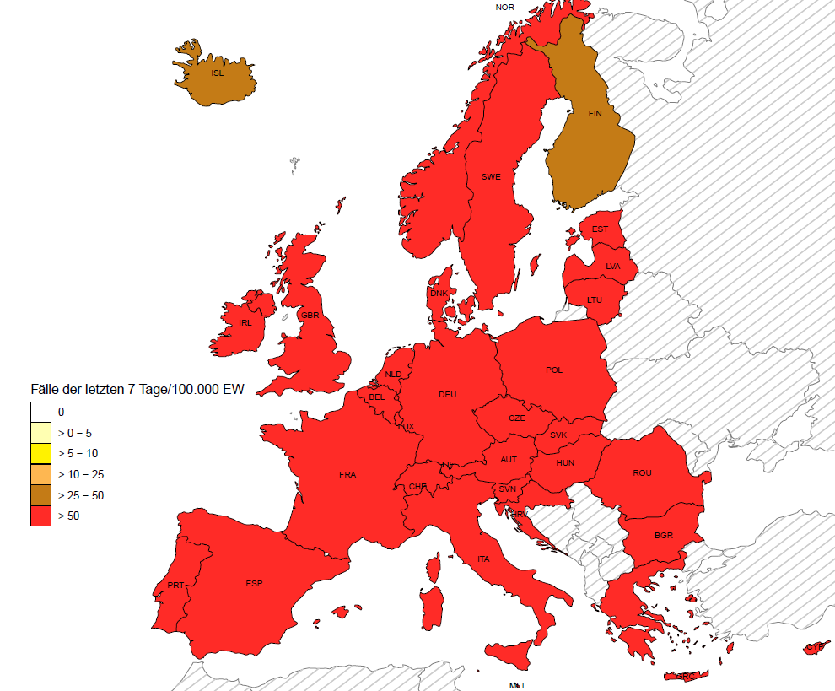
7-Tages-Inzidenz pro 100.000 Einwohner – EU/EWR/UK/CH
Europa (EU/EWR/UK/CH)
Land | Inzidenz 7T
Luxemburg | 646,85
Österreich | 559,15
Slowenien | 481,76
Kroatien | 438,52
Schweiz | 432,96
Portugal | 426,63
Liechtenstein | 409,09
Polen | 405,58
Italien | 404,12
Litauen | 377,5
Ungarn | 354,77
Tschechische Republik | 342,53
Bulgarien | 331,78
Rumänien | 307,24
Frankreich | 297,85
Schweden | 288,14
Großbritannien | 260,5
Spanien | 229,31
Niederlande | 212,64
Slowakei | 196,9
Belgien | 195,76
Malta | 178,9
Griechenland | 174,49
Deutschland | 154,62
Zypern | 142,71
Estland | 135,57
Dänemark | 135,31
Lettland | 130,63
Norwegen | 79,35
Irland | 57,32
Quelle: ECDC, Stand: 19.11.2020

Slide 4
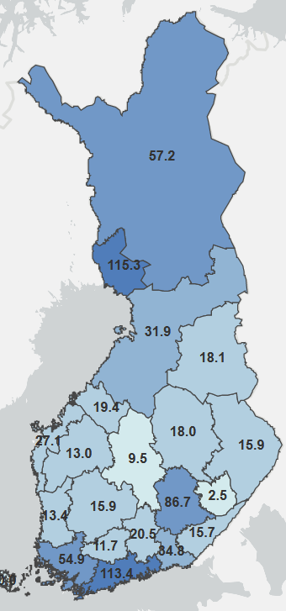
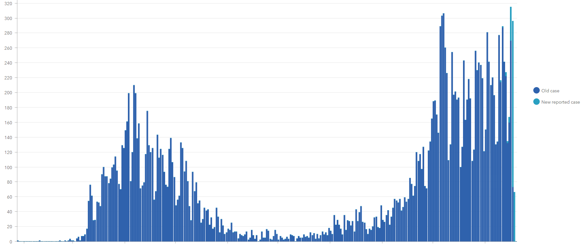
COVID-19/ Finnland
19.935 Fälle
374 Todesfälle (Fallsterblichkeit: 1,9%)
7-T-Inzidenz /100.000 Ew.: 28,8 (ECDC, 19.11.2020)
14-Tages-Inzidenz
Aktuelle Lagebeschreibung:
erneuter Anstieg der Neuinfektionen und Testpositivität seit Anfang Oktober
Testrate nimmt im November ab (ca. 1.800/100.000 Ew. Ende de Sommers; KW46: ca. 1.500/100.000 Ew.)
Maßnahmen:
Schnelles Handeln zu Beginn der Pandemie
Umfangreiche Depots, wie Masken und persönliche Schutzausrüstung
Effiziente Teststrategie
Kontaktnachverfolgung: 45% der Bevölkerung hat App herunter geladen (+Symptomfragebogen zum Selfassessment)
Höchste Rate Europas in Telearbeit (60%)
Maskentragen wird in der Öffentlichkeit empfohlen
Beschränkung der Personenanzahl in Restaurants auf die Hälfte
Sozialverhalten in FIN
Hohes Vertrauen in die Regierung und die Maßnahmen
Moderne Krisenkommunikation, z.B. Einbindung von Influencern
Niedrige Bevölkerungsdichte im Land
Tägliche Fallzahlen
THL / National Infectious Disease Register, 19.11.2020
Notes:
Quellen:
https://thl.fi/en/web/infectious-diseases-and-vaccinations/what-s-new/coronavirus-covid-19-latest-updates/situation-update-on-coronavirus
https://experience.arcgis.com/experience/92e9bb33fac744c9a084381fc35aa3c7 (Dashboard)
https://www.n-tv.de/panorama/Finnlands-stiller-Sieg-gegen-die-Pandemie-article22150904.html
https://www.euractiv.com/section/languages-culture/news/finland-europes-quiet-success-in-covid-19-fight/
https://www.nytimes.com/2020/04/05/world/europe/coronavirus-finland-masks.html
https://www.reuters.com/article/uk-health-coronavirus-finland/where-social-distancing-comes-naturally-finland-keeps-coronavirus-in-check-idUKKBN27W1PG
Maßnahmen der Regierung:
Schnelles Handeln: Im Frühjahr reagierte die Regierung rasch und verhängte im März einen zweimonatigen Lockdown. Reisen in und aus der Hauptstadt Helsinki waren verboten. Danach kehrte das Land weitgehend zur Normalität zurück.
Ein effektives System für Tests und die Nachverfolgung von Ansteckungsketten helfen, die Infektionen gering zu halten. Zentraler Bestandteil ist die App "Corona Flash", die 2,5 Millionen (45%) der 5,5 Millionen Finnen auf ihr Smartphone geladen haben. Im Vergleich DEU Corona Warn App Downloads: 22 Mio. von insgesamt 83 Mio. EW(ca. 27%)
Persönliche Faktoren der Finnen:
Das oft als zurückhaltend beschriebene Naturell der Finnen mag dabei eine Rolle spielen. "Wir sind nicht so gesellig und gern allein", sagt die Sozialpsychologin Nelli Hankonen von der Universität Helsinki. Finnen gelten als eher introvertiert und relativ vorsichtig im Umgang mit anderen,
Die Finnen halten sich nicht nur an die Vorgaben, einige sehen sie sogar als Bereicherung. Bei einer Umfrage im Auftrag des EU-Parlaments gaben 23% der befragten Finnen an, der Lockdown habe ihr Leben verbessert.

Slide 5
COVID-19/ Finnland
Teststrategie vom 19.08.2020, aktualisiert am 13.11.:
Ziel: Zugang zu einem Test innerhalb von 24Std, Ergebnisse innerhalb von 24Std
Testkapazität liegt bei 20.000 Tests/Tag
Umsetzung der Strategie von einer nationalen Koordinierungsgruppe begleitet
Müssen getestet werden:
Symptomatische Personen
Enge Kontaktpersonen (sympt. und asympt.)
Können getestet werden:
Schulkinder+Lehrer bei einem Fall in der Klasse/Gruppe
Neue Bewohner in Langzeitpflege- und Pflegeeinheiten
Ggf. Patienten, die für Operationen und andere Eingriffe ins Krankenhaus neu aufgenommen werden
Risikogruppen (Personal aus zB Gesundheitseinrichtungen, Gefängnissen).
Rückreisende aus Hoch-Inzidenz-Länder:
Kontrollen an Landesgrenzen
10 Tage Quarantäne empfohlen
Kann mit 2 neg. Tests verkürzt werden (Abstand zw. Tests min. 72Std)
Nicht finnische Ansässigen wird ein Test vor Abflug empfohlen (max. 72Std vor Abflug) + ein 2. Test frühestens 72Std nach Einreise
Mit Ausnahmen für Pendler und Reisen kürzer als 72Std
Ab 23.11. wird ein Test vor Abflug aus Hoch-Inzidenz-Länder verpflichtend
Notes:
Quellen:
https://stm.fi/koronaviruksen-testausstrategia
https://thl.fi/fi/web/infektiotaudit-ja-rokotukset/taudit-ja-torjunta/taudit-ja-taudinaiheuttajat-a-o/koronavirus-covid-19/toimenpideohje-epailtaessa-koronaviruksen-covid-19-aiheuttamaa-infektiota
https://valtioneuvosto.fi/en/entry-restrictions

Slide 6
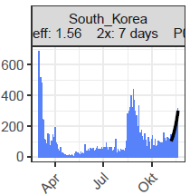
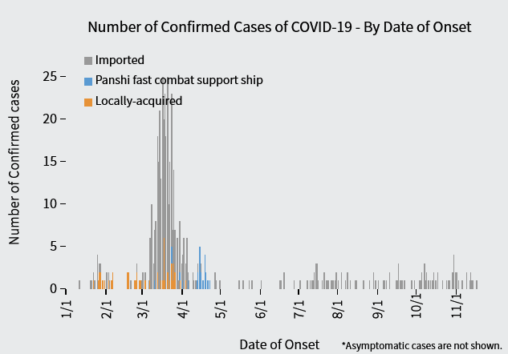
COVID-19/ Südkorea und Taiwan
Südkorea
Taiwan
29.654 Fälle
498 Todesfälle (Fallsterblichkeit: 1,7%)
7-T-Inzidenz /100.000 Ew.: 3,3
(ECDC, 19.11.2020)
609 Fälle
7 Todesfälle (Fallsterblichkeit: 1,2%)
7-T-Inzidenz /100.000 Ew.: 0,1
(ECDC, 19.11.2020)
Anstieg der Neuinfektionen in den letzten 2 Tagen (>300 Fälle/Tag)
Maßnahmen:
Verschärfung der Maßnahmen seit 19.11. in Seoul, Gwangju und Gangwon-Provinz
Kombination von viel Testung, Kontaktnachverfolgung, Isolation, Social Distancing und Maskentragen, regional differenzierte Maßnahmen
Differenzierte Kontaktbeschränkungen: Risikoorte (Bars, Clubs, Konzerthallen) mit strengeren Maßnahmen
Beschränkungen von Versammlungen (max. 100 Personen), sowie in Kirchen und Sportstätten, Klassenzimmer maximal 2/3 gefüllt
MERS Erfahrung 2015
Digitale Tools: Korean Center for Disease Control and Prevention verwendet Global Epidemic Prevention Platform - App (Kombination von Epi-Daten und Handydaten)
Monitoring der Bevölkerung und Kommunikation mit Bevölkerung über App
Ca. 95% der Bevölkerung nutzen regelmäßig ein Smartphone
Maßnahmen:
Frühe Response bereits im Januar 2020, „whole-of-government“-Ansatz über Koordinierung Central Epidemic Command Center umgesetzt
Taiwan setzt auf Reisebeschränkungen, umfassende Kontaktnachverfolgung und Erstellen von individuellen Risikoprofilen
Kein Lockdown bisher
SARS Erfahrung 2002/2003 und bereits bestehender Krisenplan
Digitale Tools:
Big Data-Nutzung zur Kontaktpersonennachverfolgung und zur Erstellung von „Risikoprofilen“ ausländischer und taiwanesischer Reisender
Ca. 80% der Bevölkerung nutzen regelmäßig ein Smartphone
Notes:
FYI! Oxford Coronavirus Government Response Tracker (OxCGRT) rates public health measures in Germany up until 9 November as stricter than both in Südkorea und Taiwan, but countries have less cases (https://ourworldindata.org/policy-responses-covid, scroll down to map under heading “government stringency index” and click on individual countries to see detailed results, then select “add country” to compare countries)
Privacy Concerns regarding digital tools in South Korea and Taiwan: https://www.idea.int/gsod-indices/#/indices/world-map?covid19=1
Südkorea:
https://www.theguardian.com/world/2020/nov/17/south-korea-facing-crisis-says-pm-as-covid-measures-tightened
https://thediplomat.com/2020/05/agile-governance-crushing-covid-19-taiwan-and-south-korea/
Taiwan:
https://www.theguardian.com/world/2020/oct/29/taiwan-domestic-covid-19-infection
https://taiwan.ahk.de/news/newsfeed/news-detail/information-on-the-novel-coronavirus-covid-19-outbreak
https://www.aa.com.tr/en/asia-pacific/taiwan-able-to-face-covid-19-with-experience-from-sars-/2043345
https://thediplomat.com/2020/05/agile-governance-crushing-covid-19-taiwan-and-south-korea/
Anteil der Bevölkerung mit Smartphone DE etwas über 80% (also ca. wie Taiwan)

Slide 7
Zusammenfassung und News
Die Zahl der weltweit neu gemeldeten Fälle nimmt weiter zu.
Afrika:
Nach einem Abwärtstrend und einem anschließenden Plateau ist in Afrika seit Anfang Oktober ein Anstieg der Fälle zu verzeichnen. Im Gegensatz zur ersten Welle von Fällen, die durch Hotspots im südlichen Afrika ausgelöst wurde, wird der jüngste Anstieg von der nordafrikanischen Region angetrieben.
Europa:
Weiterhin größter Anteil mit der neuen Fälle und der Todesfälle in den letzten 7 Tagen, Zahl der Neuinfektionen insgesamt etwas rückläufig im Vergleich zur Vorwoche (ca. 10%), Todesfälle im Vergleich zur Vorwoche weiterhin ansteigend
Sehr unterschiedliche Entwicklung in den Ländern: Rückgang der Neuinfektionen in Frankreich, Spanien, Polen; Weitere Anstieg einhergehend mit Verschärfung von Maßnahmen, u.a. in Schweden, Österreich
Dänemark: die meisten Beschränkungen in Nordjütland werden vorzeitig aufgehoben, weil neue Daten eine fallende Tendenz bei den Infektionen durch bei Nerzen auftretende Coronavirus-Varianten zeigten

